Slide 1
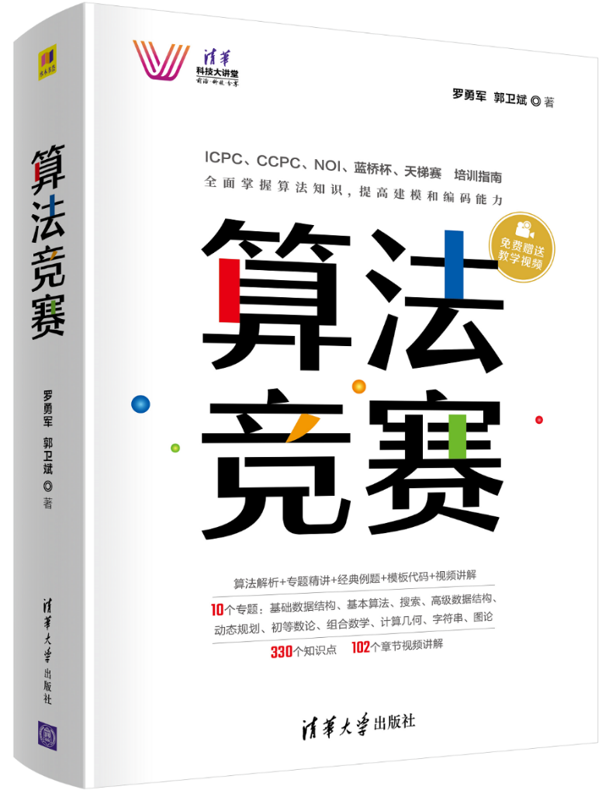
6.8 线性丢番图方程
《算法竞赛》清华大学出版社 罗勇军
二元线性丢番图
扩展欧几里得算法
二元丢番图的解

Slide 2
二元线性丢番图方程
二元线性丢番图方程 ax + by = c
a、b、c是已知整数，x、y是变量，问是否有整数解。
ax + by = c是二维x-y平面上的一条直线，这条直线上如果有整数坐标点，方程就有解，如果没有整数坐标点，就无解。
如果存在一个解，就有无穷多个解。
ax + by = c有解的充分必要条件是d = gcd(a, b)能整除c

Slide 3
定理6.8.1：设a，b是整数且gcd(a, b) = d。
如果d不能整除c，方程ax + by = c没有整数解
如果d能整除c，那么存在无穷多个整数解。
如果(x₀，y₀)是方程的一个特解，通解：
x = x₀ + (b/d)n
y = y₀ - (a/d)n 其中n是任意整数。
例：
（1）方程18x + 3y = 7没有整数解，因为gcd(18, 3) = 3，3不能整除7；
（2）方程25x + 15y = 70存在无穷个解，因为gcd(25, 15) = 5且5整除70，一个特解是x₀ = 4，y₀ = -2，通解是x = 4 + 3n，y = -2 - 5n。

Slide 4
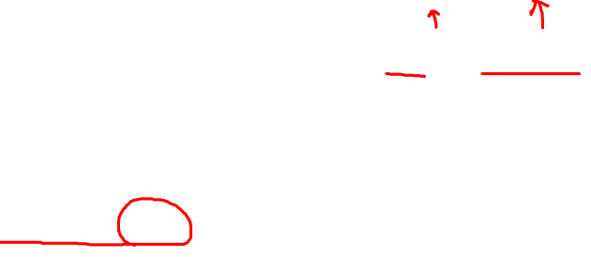
求特解：扩展欧几里得算法
//返回 d = gcd(a,b); 并返回 ax + by = d的特解x,y
typedef long long ll;
ll extend_gcd(ll a,ll b,ll &x,ll &y){
if(b == 0){ x=1; y=0; return a;}
ll d = extend_gcd(b,a%b,y,x);
y -= a/b * x;
return d;
}

Slide 5
扩展欧几里得算法与二元丢番图方程的解
判断方程ax + by = c是否有整数解，即gcd(a,b)能整除c。记d = gcd(a,b)。
用扩展欧几里得算法求ax + by = d的一个特解x₀，y₀。
在ax₀ + by₀ = d两边同时乘以c/d，得：a x₀ c/d + b y₀ c/d = c
对照ax + by = c，得到它的一个解(x₀', y₀')是：
x₀' = x₀ c / d
y₀' = y₀ c / d
方程ax + by = c的通解： x = x₀' + (b/d)n，y = y₀' - (a/d)n

